Slide 1
ЈУ Средњошколски центар Фоча
Пројекат
Дани сјећања

Slide 2
План активности обиљежавања Дана сјећања у априлу 2022. године
Актив професора српског језика и књижевности у нашој школи већ неколико година његује културу сјећања кроз различите наставне и ваннаставне садржаје.
Претходних година водили смо ученике у Пребиловце, Доњу Градину и Стари Брод, а обиљежили смо и стогодишњицу почетка и завршетка Великог рата пригодним манифестацијама у школи и локалној заједници.

Slide 3
« Стрељају и сад на свим пољима, поред свих пута стоје вешала; Падају бољи све за бољима. С тлом српским крв се српска смешала ». Пано израђен за једну од школских манифестација, а приказује наше активности на тему „Културе сјећања“. Ове активности ми спроводимо већ 10 година.

Slide 4
План активности обиљежавања Дана сјећања у априлу 2022. године
С обзиром да ове године реализујемо нови пројекат, активности смо планирали у седмици прије распуста ( 11-15. 04. 2022.године), а након распуста изложбу и додјелу награда ( 29. априла). Носиоци активности биће професори српског језика и књижевности и професор историје, а подршку ћемо имати од стране проф. ликовне културе, информатике и управе школе.
Активности смо планирали на сљедећи начин:

Slide 5
Учесници | Активности | Мјесто одржавања активности | Потребна средства | Носиоци активности
Сви ученици првих разреда - 6 одјељења | -Приказати филм „ Дара из Јасеновца“ - Написати есеј - утисци о филму ( тему ћемо накнадно дефинисати) | Велики амфитеатар | Платно / које већ имамо / поставити | Актив српског језика и проф. информатике / техничка подршка/
Сви ученици других разреда - 7 одјељања | -Истражују различита стратишта српског народа у Другом свјетском рату (теме добијају од наставника и припремају презентације, раде у групама и презентују осталим ученицима ) | Мали амфитеатар ( три различита термина) | Информатички кабинети | Актив српског језика и проф. историје
Сви ученици трећих разреда -7 одјељења | У договору са професорима ученици припремају приредбу. Укључени су и ученици секција: школског хора, рецитаторске и драмске секције. | Споменик жртвама отаџбинског рата | Биће потребно доста материјала, али имаћемо подршку директира. | Актив српског језика и проф. музичке културе
Сви ученици четвртих разреда -6 одјељења | Ученике један дан водимо до Старог Брода. Ту ћемо припремити један историјски и поетски час. Потом предавање о методологији проучавања културе сјећања- проф.историје која је била на обуци у Јад Вашему. Остале активности ученици ће реализовати кроз редовне часове према НПП-у. | Велики амфитеатар кабинети | Организовати аутобуски превоз (управа школе). | Актив српског језика и директор, професор историје
Сви ученици школе | У марту школа расписује конкурс за најбољи ликовни и литерарни рад (теме ћемо дефинисати).Нагараде ћемо уручити на изложби коју планирамо 27. априла. | школски хол | штафелаји и постоља | Актив српског језика и професор ликовне културе

Slide 6
Смијемо ли заборавити?
Људе који су дали своје животе и жртвовали се за будућност свог народа и земље?
Данас, седамдесет и седам година од завршетка Другог свјетског рата, сјећање на те људе и даље живи у народу. Да ли се старији људи, који су свједочили тим догађајима нерадо присјећају болних успомена или данас млади немају интересовање за породично и колективно сјећање, питање је које се продубљује годинама.
Из тог разлога од ове године у априлу Дане сјећања посвећујемо свим страдалим Србима у Другом свјетском рату.
А страдања је било пуно .

Slide 7
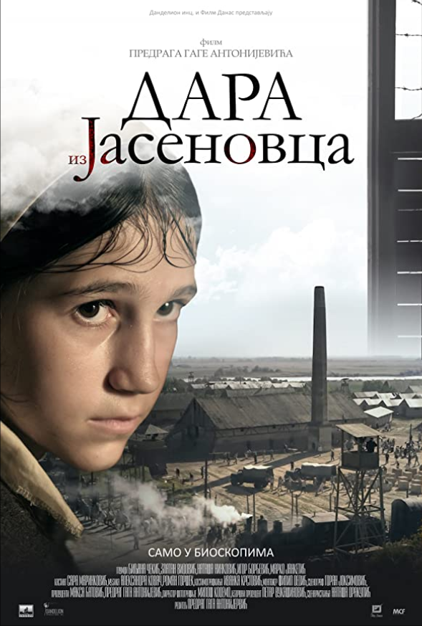
Ученици првих разреда
Ученици првих разреда у великом амфитеатру гледали су филм „Дара из Јасеновца“.

Slide 8
Реализација пројекта у другим разредима
У сриједу, 13.4.2022. године, ученици другог разреда гимназије обиљежили су Дане сјећања на Србе страдале током Другог свјетског рата. Учесници су приказали страдање Срба на подручју Пребиловаца, Јасеновца и Старог Брода кроз кратке презентације и поезију. Програм је реализован уз помоћ проф. историје и српског језика и књижевности, Рајке Голијанин и Бранке Грујичић.
Овим догађајем показано је да никада не смијемо заборавити своју прошлост и страдање нашег народа, јер на тај начин губимо оно за шта су се наши преци борили - српски идентитет.

Slide 9
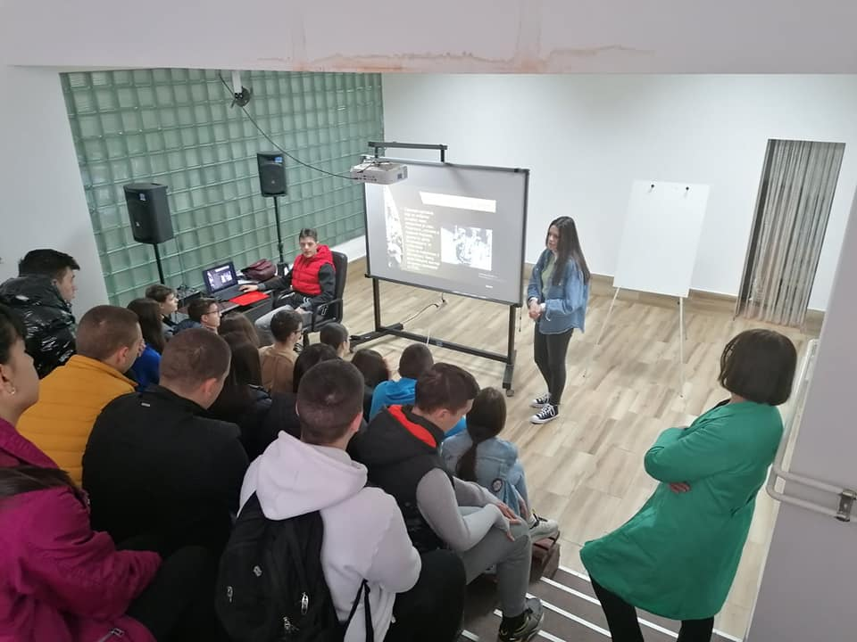
Ученици других разреда - гимназија

Slide 10
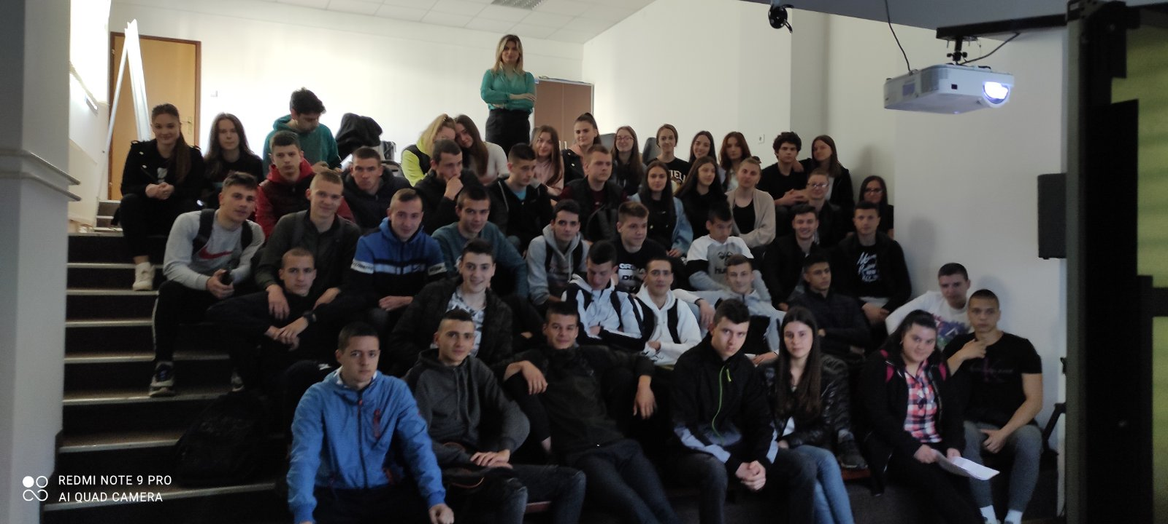
Час о Пребиловцима реализовали су и проф. Сања Ристановић и Жељана Тошић за ученике здравствене и шумарске струке.

Slide 11
Ученици других разреда стручних школа
«Ту
Надохват
Шурманачке јаме
У Међугорју
Појављује се понекад и Госпа
Али се моја Сеја и Мама Никад неће појавити...»

Slide 12
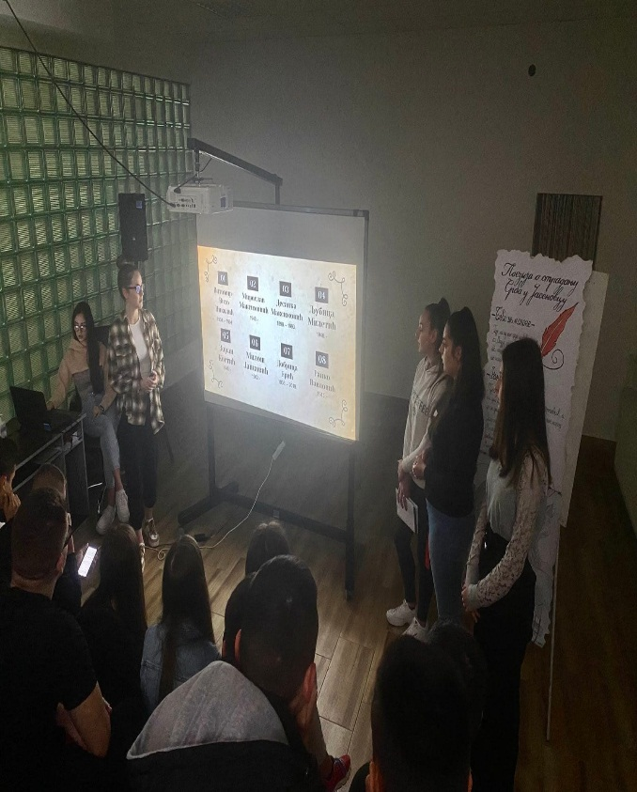
Ученици другог разреда
О страдању Срба у Другом свјетском рату на часу српског језика говорили су ученици другог разреда пословно-информатичких техничара.
Они су са проф. М. Јоксимовић кроз презентацију и поезију обрадили тему страдања у Јасеновцу његујућу тако културу сјећања.

Slide 13
Страдање Срба у Јасеновцу
„Можеш ли им опростити јаме
и вирове, крваву Саву и још крвавију Дрину, можеш ли прећутати истину без страха од Вишње силе?!“

Slide 14
Смијемо ли заборавити?
Заборављањем стравичних злочина почињених над нашим прецима ми заборављамо ко смо, од кога потичемо.
Заборав је нешто од чега сваки савјестан Србин треба отргнути своју прошлост.
Успомене на страдале треба да живе у сваком српском бићу, треба да живе кроз генерације, у вјечност.
Како би, уосталом, једна српска душа могла убацити у заборав страдање безбројних српских душа, мисли о њиховој жртви, јауцима, криковима, сузама, искасапљеним тијелима?
Заборав је гријех!

Slide 15
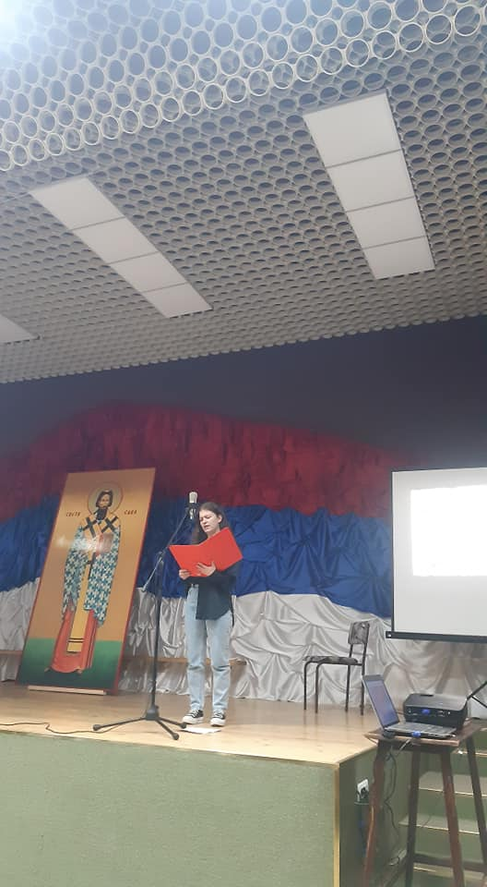
Ученици трећих разреда
У оквиру обиљежавања Културе сјећања на Србе страдале током Другог свјетског рата, ученици трећих разреда припремили су уз помоћ прог. Ж.Тошић пригодан програм којим су представили крваву историју нашег народа.
„Је ли битно које си вјере и расе? Када те муче и газе дивље масе и од живих тијела праве мртваце, вежу их у жице, конопце и ланце“.

Slide 16
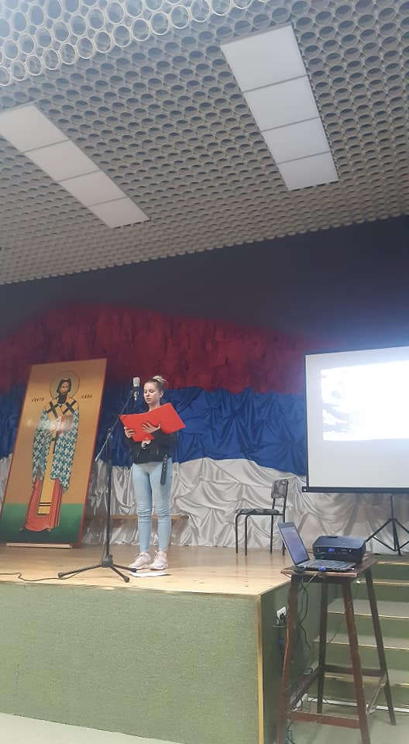
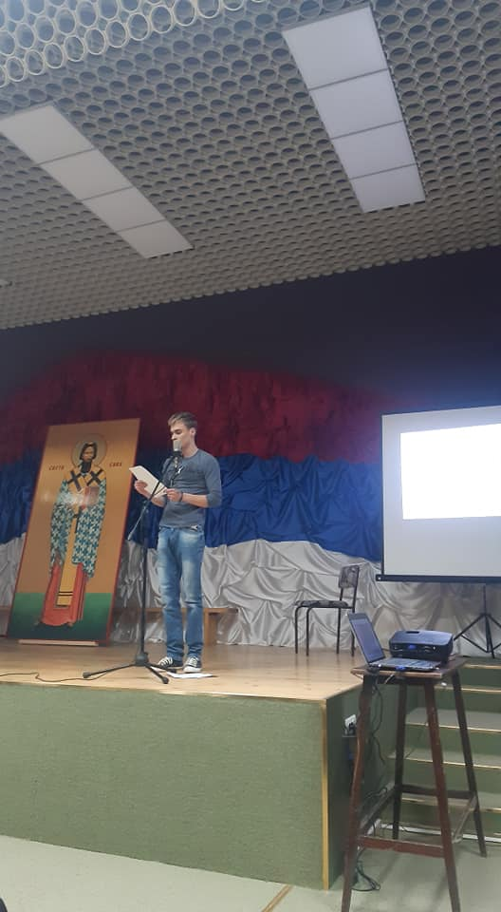
Ученици трећих разреда

Slide 17
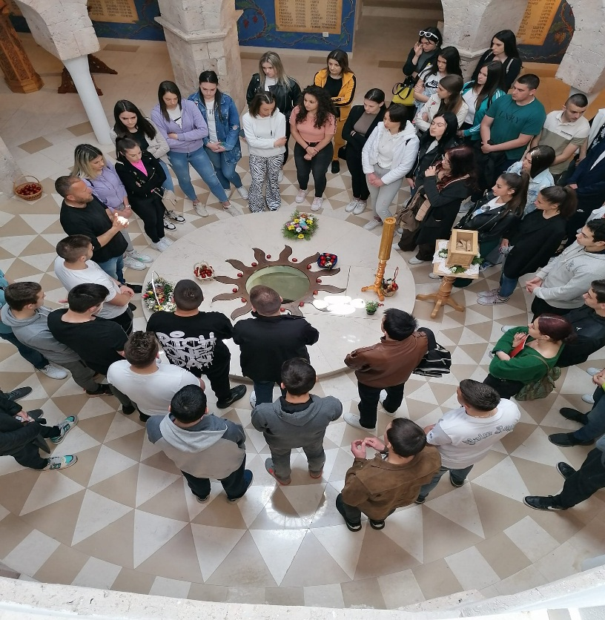
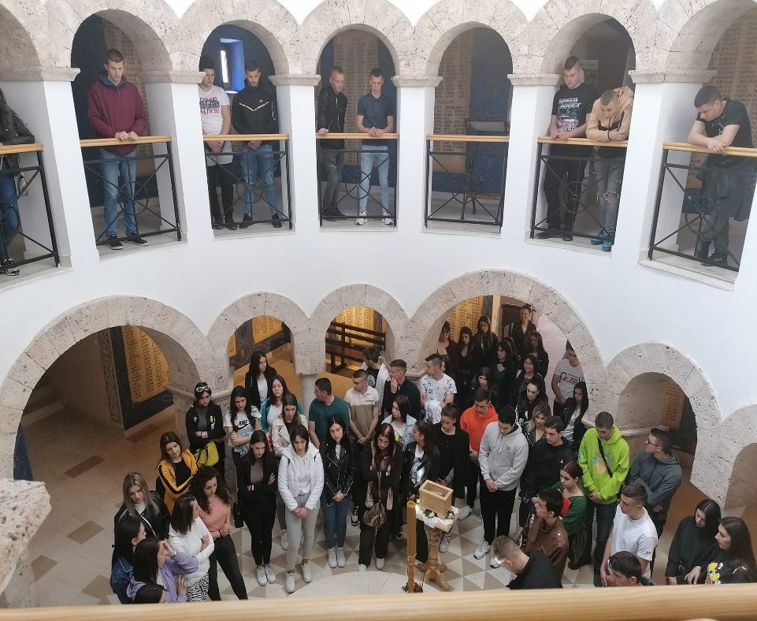
Ученици четрвтих разреда
Ученици завршних разреда гимназије и стручних школа, у пратњи професора националне групе предмета, посјетили су Пребиловце, мјесто страдања невиних Срба у Другом свјетском рату.
Усташки злочин над српским народом у селу Пребиловци у Херцеговини jе jедан од наjгорих и наjсрамниjих догађаjа у људскоj историjи.
Дуго су били заборављени и запостављени од свих, али посљедњих година ово мјесто посјећују ученици и професори његујући културу сјећања.

Slide 18
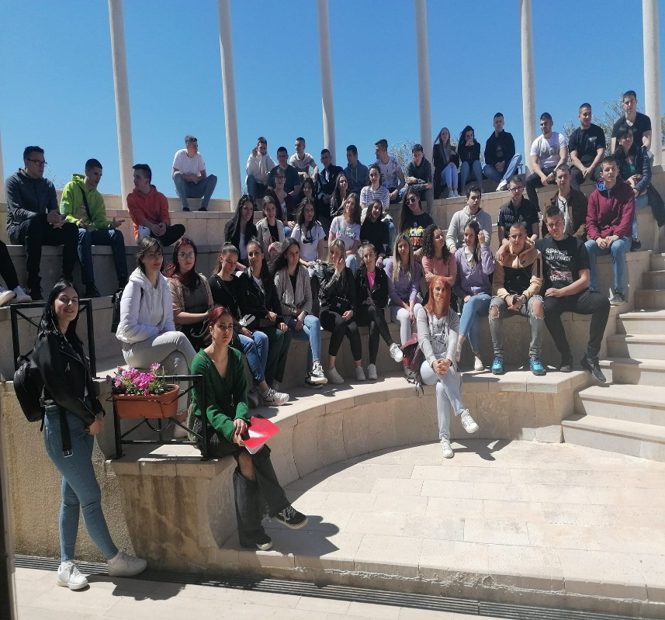
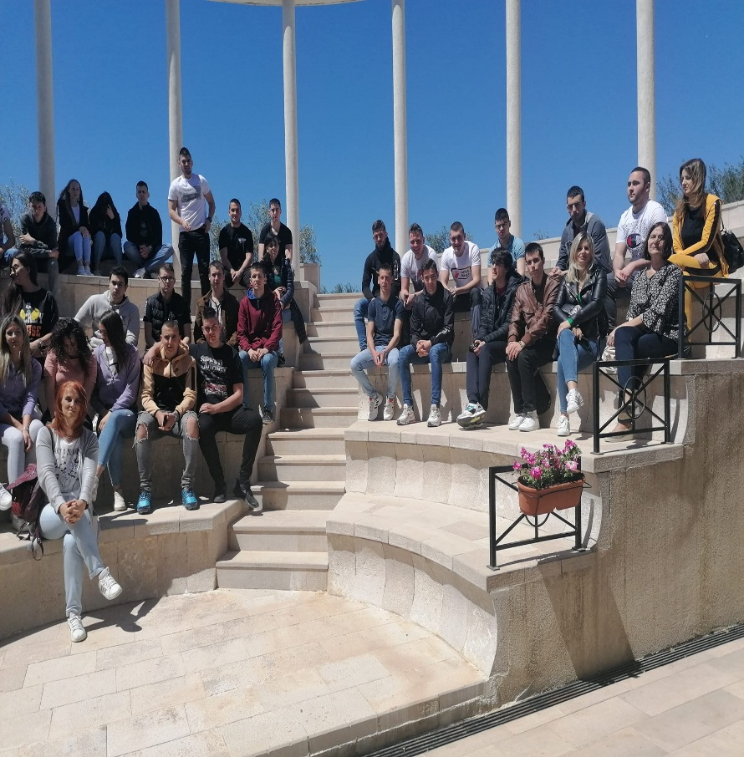
Пребиловци- 28.04.2022.год.

Slide 19
Професори у Пребиловцима
Професори српског језика и књижевности:
Бранка Грујичић
Мирјана Јоксимовић
Сања Ристановић
Жељана Тошић
Професор историје- Рајка Голијанин

Slide 20
Смијемо ли заборавити?
Чак и кад би појединац изабрао да заборави, убрзо би схватио да је то немогуће. Нашу главу не може напустити призор претка који умире у мукама због свог поријекла.
Ако до заборава једног дана дође, то значи једну од сљедећих ствари: Срба више нема или је прошло толико времена, довољно да мученичку прошлост оставимо тамо гдје припада-у прошлости, у том случају треба да будемо срећни јер смо преживјели, напредовали, истрајали...

Slide 21
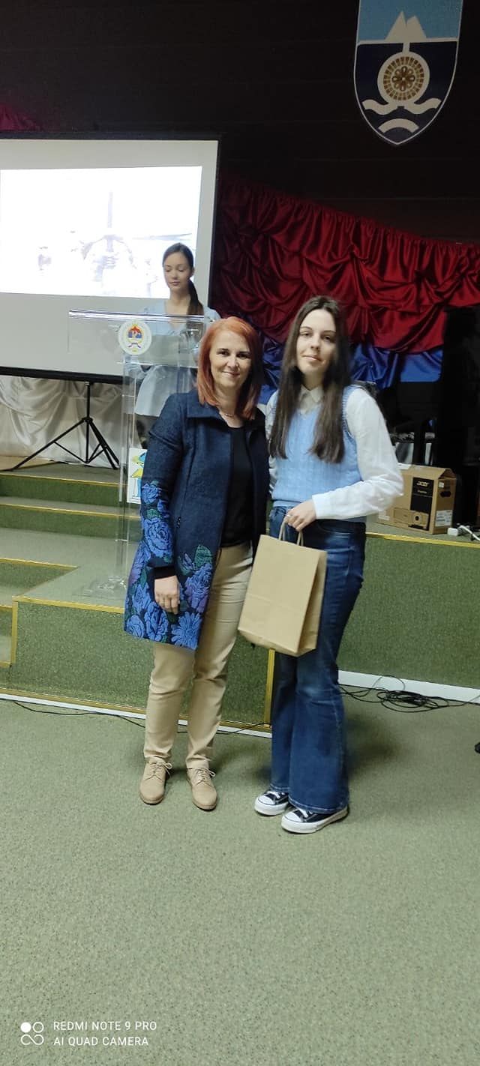
Литерарни конкурс
Уручене су награде за најбоље литерарне радове на тему "Чувајмо од заборава“.
Постигнути су сљедећи резултати:
1. мјесто- Илија Јокнић, ученик четвртог разреда
2. мјесто- Ана Марија Ивановић, ученица другог разреда
3. мјесто- Ана Лучић, ученица првог разреда

Slide 22
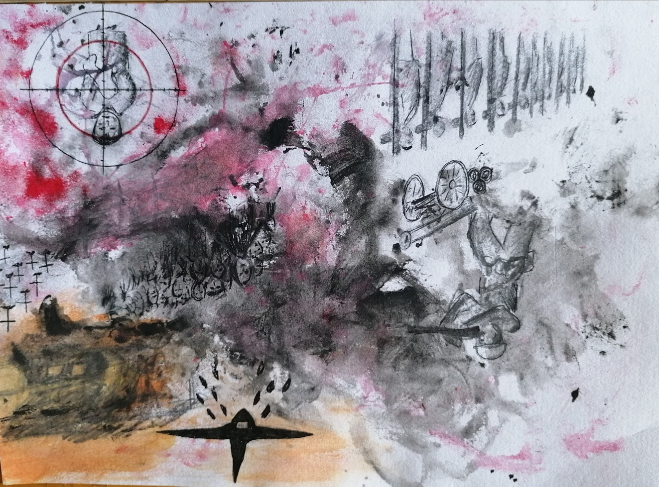
Ликовни конкурс
У категорији ликовних радова награђена је Анђела Ивановић, ученица првог разреда.

Slide 23
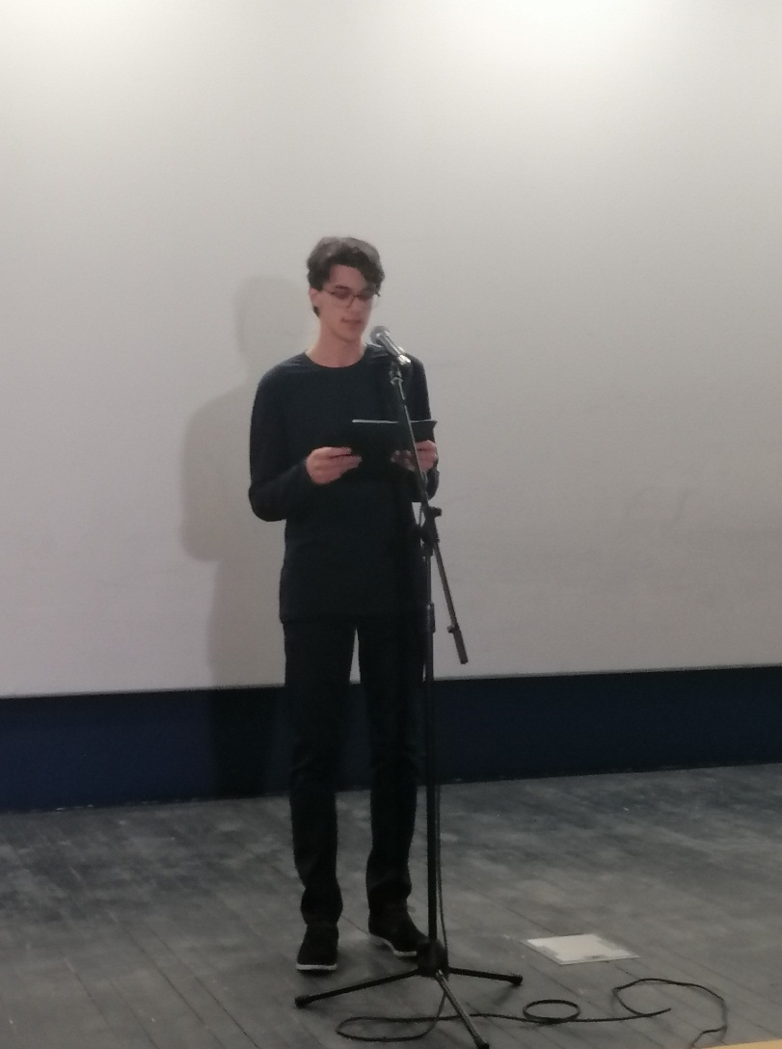
Завршна манифестација „ДАНА СЈЕЋАЊА“ Требиње
Дана, 28.04.2022. године у 16 часова у Културном центару Требиње, а у организацији педагошког савјетника за српски језик и књижевност Дубравке Николић, представили су своје активности професори и ученици херцеговачке и сарајевско-романијске регије.
Наша школа наступила је се литерарним радом ученика ( Илије Јокнића) који је добио прво мјесто на школском конкурсу.

Slide 24
И на крају да одговоримо на питање Смијемо ли заборавити?
Одговорићемо кратко и јасно: НЕ! Не смијемо заборавити.
На чему ће да се заснива наша будућност ако заборавимо нашу прошлост!
Свака генерација учествује у стварању бољег сутра за сљедеће генерације и зато треба да се присјећамо наше прошлости да бисмо знали изградити нашу будућност.

Slide 25
Све наше активности можете пратити на: https://scfoca.com/ https://www.facebook.com/krilamladosti/ https://www.facebook.com/jusrednjoskolskicentarfoca/
Предсједник Актива српског језика и књижевности и координатор пројекта
Бранка Грујичић

